Slide 1
Clase 5
Detección de oportunidades.
Docente Formación Integral: Estefanía González C.
Innovación y Emprendimiento I

Slide 2
Objetivo de aprendizaje.
Desarrollar habilidades para analizar y priorizar problemas y oportunidades identificados en un desafío mediante la clasificación de hallazgos de entrevistas.

Slide 3
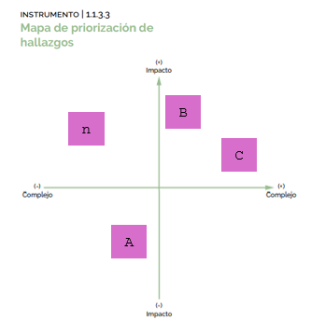
Mapa de priorización de hallazgos
Concluye sobre los problemas y oportunidades del desafío según los hallazgos de las entrevistas, clasificándolos en categorías y priorizándolos según las necesidades de los usuarios.
Impacto : Representa la relevancia del insight en función de movilizar los resultados esperados.
Complejidad: Representa la cantidad de variables asociadas al insight.

Slide 4
Cómo se utiliza.
01
02
03
04
Una vez caracterizados los insgths y habiendolos descrito.
Comience a revisar uno por uno los insights buscando generar relaciones sitemáticas.
Evalúe el potencial de los insights priorizados para seguir
trabajando en las siguientes fases
Clasifique los insights en alguno de los cuatro cuadrantes generados por los ejes de la matriz referidos a complejidad v/s impacto.
Seleccione los insight o el conjunto de ellos de acuerdo a los objetivos del desafío.
Priorice aquellos que queden en el cuadrante: (+) complejo y (+) impacto

Slide 5
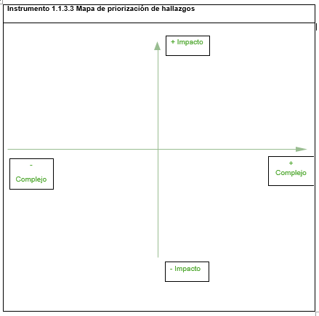
Instrumento 1.1.3.3 Mapa de priorización de hallazgos.

Slide 6
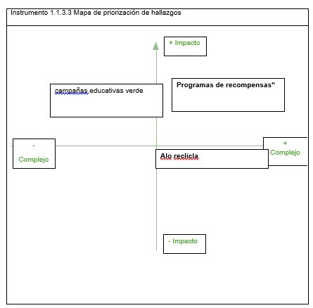
Ejemplo.

Slide 7
Recomendación.
Defina los problemas y/o oportunidades que deben ser abordados en función de las características de los usuarios
relacionados con el desafío.

Slide 8

Referencias.
INACAP. (n.d.). Toolkit: Guía de introducción a la educación [PDF]. INACAP. https://lms.inacap.cl/pluginfile.php/15252140/mod_resource/content/1/FGIE01_U01S00_TOOLKIT_U01.pdf

